Slide 1
一. linux存储器管理概述
Linux操作系统采用虚拟内存管理技术，使得每个进
程都有各自互不干涉的进程地址空间。
Linux系统采用请求调页技术实现虚拟存储，
用伙伴算法实现内存的分配与回收，
用LRU近似算法进行页面置换.
2.6版内核只有在80x86结构下才使用分段。
段 | Base | Limit | DPL
用户代码段 | 0x00000000 | 0xfffff | 3
用户数据段 | 0x00000000 | 0xfffff | 3
内核代码段 | 0x00000000 | 0xfffff | 0
内核数据段 | 0x00000000 | 0xfffff | 0

Slide 2
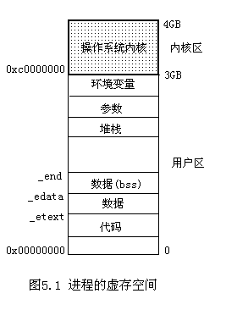
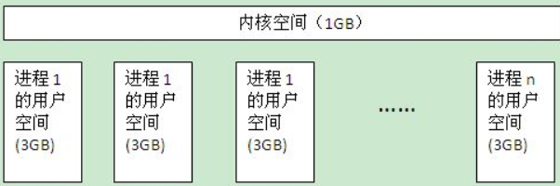
二. linux进程的虚存区域：
1.内核空间和用户空间：
Linux把进程的虚拟内存分成
两部分，内核区和用户区：
内核区：3G-4G
用户区：0G-3G

Slide 3
二. linux进程的虚存区域：
2. linux 描述进程虚拟地址空间的数据结构：
（1）进程虚拟地址空间mm_struct结构：
mm_struct结构定义在/include/linux/schedul.h中 ：
struct mm_struct {
struct vm_area_struct mmap；进程虚存区域链表
struct vm_area_struct mmap_avl,mmap_cache;
pgd_t * pgd;指向进程页目录表的指针
atomic_t mm_count; 对该结构的引用计数
int map_count;虚拟区域的个数
struct semaphore mmap_sem mmap的互斥信号量
spinlock_t page_table_lock; 页表的互斥信号量
struct list_head mmlist;所有活动（active）mm的链表

Slide 4
二. linux进程的虚存区域：
续：
unsigned long start_code,end_code,
start_data,end_data 代码段及数据段的始址和终址。
unsigned long start_brk,brk,start_stack
堆及用户栈始址
unsigned long arg_start,arg_end,
env_start,env_end
分别为参数区、环境变量区的首地址和终止地址
unsigned long rss,total_vm,locked_vm;进程驻留在物理内存中的页面数，进程总页面数，被锁定在物理内存中的页面数
mm_context_t context
有关进程的上下文，在进程切换的时候使用
};

Slide 5
2. linux 描述进程虚拟地址空间的数据结构：
（2）虚存区域vm_area_struct结构
struct vm_area_struct {
struct mm_struct * vm_mm; 指向所属的mm_struct结构的指针
unsigned long vm_start; 虚拟区域的起始地址
unsigned long vm_end; 虚拟区域的结束地址
struct vm_area_struct *vm_next;
pgprot_t vm_page_prot; 保护掩码
unsigned long vm_flags; vma属性可读、可写、可执行、可共享、可 延伸、可加锁等
rb_node_t vm_rb;
struct vm_area_struct *vm_next_share,
**vm_pprev_share; 共享内存区
struct vm_operations_struct * vm_ops;虚存区的函数开关表
unsigned long vm_offset;
struct file * vm_file;虚存区域是文件映射
};

Slide 6
2. linux 描述进程虚拟地址空间的数据结构：
（3）vm_operation_struct：对虚存区的操作
struct vm_operations_struct {
void (*open)(struct vm_area_struct * area);打开操作
void (*close)(struct vm_area_struct * area);
void (*nopage)(int error_code, struct vm_area_struct * area, unsigned long address); 处理缺页异常
void (*wppage)(struct vm_area_struct * area, unsigned long address); 处理写保护异常
int (*share)(struct vm_area_struct * from, struct vm_area_struct * to, unsigned long address); 取消映射操作
};

Slide 7
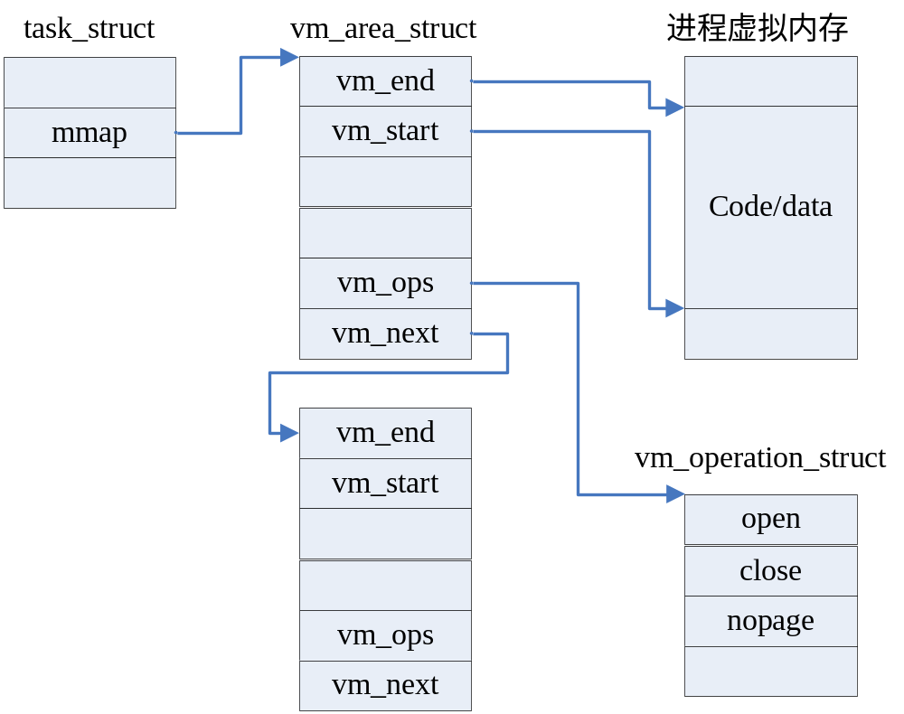
2. linux 描述进程虚拟地址空间的数据结构：

Slide 8
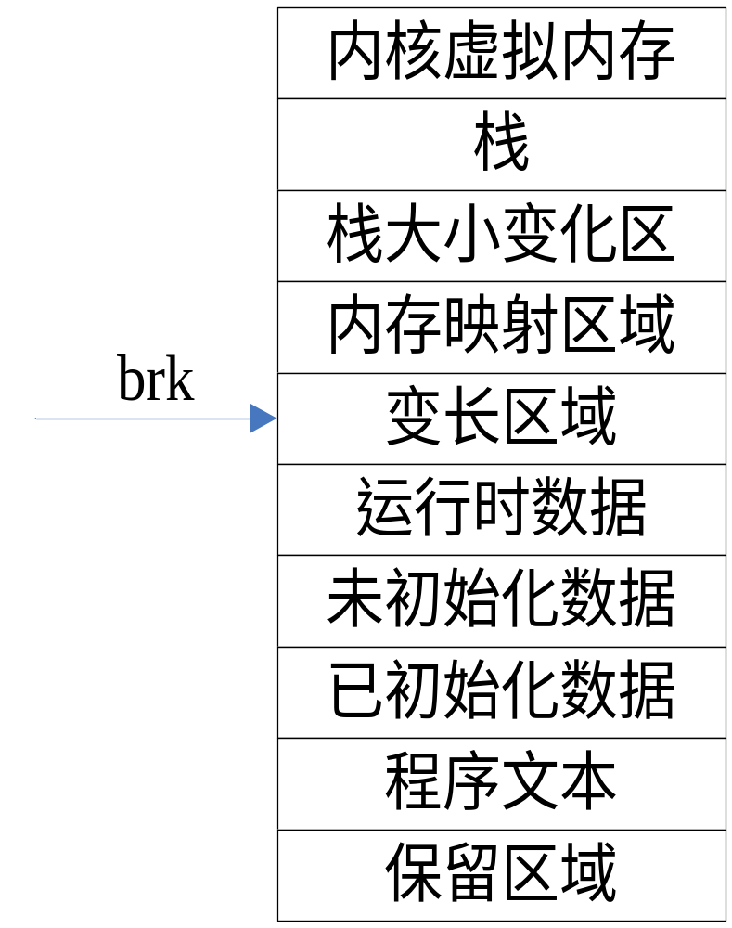
2. linux 描述进程虚拟地址空间的数据结构：
文件映射的偏移量，通常设置为0，代表从文件最开始对应，offset必须是PAGE_SIZE的整数倍
（4）虚存空间的映射和虚存区域的建立 :
Linux使用do_mmap()函数完成可执行映
像向虚存区域的映射:
unsigned long do_mmap(
struct file * file,
unsigned long off，
unsigned long addr,
unsigned long len,
unsigned long prot,
unsigned long flags,
)
指向欲映射的内存起始地址，通常设为 NULL，代表让系统自动选定地址，映射成功后返回该地址
映射区域的保护方式。可以为以下几种方式的组合：
PROT_EXEC 映射区域可被执行
PROT_READ 映射区域可被读取
PROT_WRITE 映射区域可被写入
PROT_NONE 映射区域不能存取
影响映射区域的各种特性，如对映射区域的修改是否会写入原文件等

Slide 9
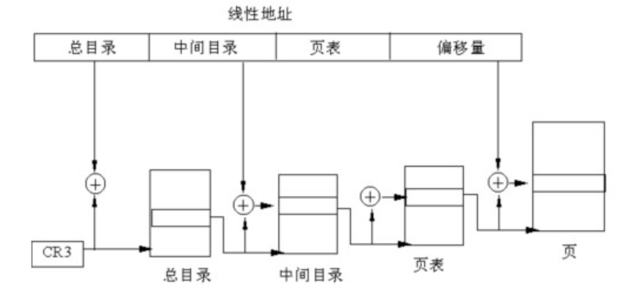
二. linux的分页存储管理：
1. Linux的三级分页结构（2.6.10版本前）
（1）概述

Slide 10
二. linux的分页存储管理：
1. Linux的三级分页结构（2.6.10版本前）
（1）概述
  ① 第一级 —— 全局目录 (PGD)
  PGD中的表项指向页目录中的一个表项
  ② 二级页表 —— 页目录 (PMD)
  PMD中的表项指向页表PTE中的一个表项
  ③ 三级 —— 页表
  该表项指向物理页 (页框) 的主存地址

Slide 11
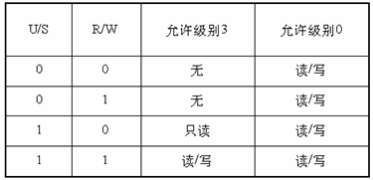
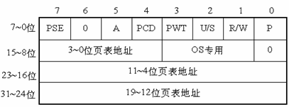
二. linux的分页存储管理：
内核页面
1. Linux的三级分页结构
（2）页全局目录（及二级分页中的页目录）
进程页面
① 第0位：存在位 ；
② 第1位是读/写位，第2位是用户/管理员位
③第3位是PWT位，表示是否采用写透方式
④ 第4位是PCD位，表示是否启用高速缓存

Slide 12
二. linux的分页存储管理：
1. Linux的三级分页结构（2.6.10版本前）
（2）页全局目录（即页目录）
⑤ 第5位是访问位 ；⑥ 第6位：只应用于页表项
⑦ 第7位是Page Size标志，只适用于页目录项，若为1，则页框为4MB
⑧ 第8位是Global 标志：只应用于页表项
⑨ 第9~11位由操作系统专用
⑩ 第31~12位是20位下级页表地址

Slide 13

二. linux的分页存储管理：
1. Linux的三级分页结构（2.6.10版本前）
（3）页表
第0～5位及9~11位的用途和页目录项一样
第6位：dirty标志
第8位：Global 标志，防止常用页从tlb中淘汰
第31~12位是20位物理页面地址

Slide 14
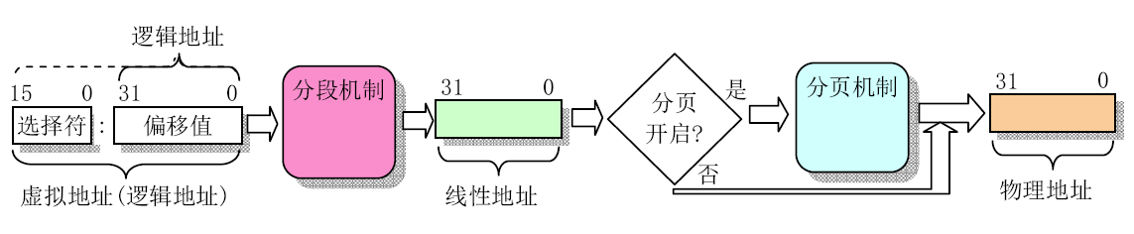
二. linux的分页存储管理：
1. Linux的三级分页结构（2.6.10版本前）
（4）linux在x86系统中的段页式管理：
Intel x86 CPU 架构下的三种“地址”

Slide 15
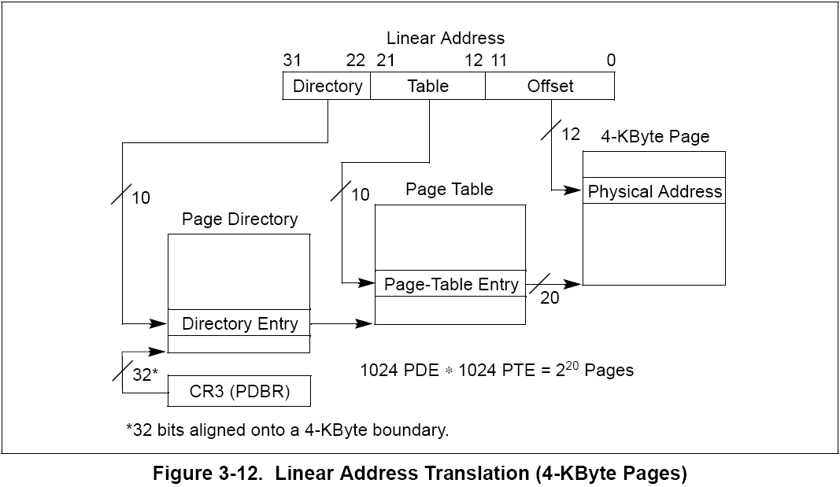
（5）线性地址到物理地址的转换：
线性地址
页表
页目录表
物理内存
由操作系统负责建立 (内存中)
CPU内部高速寄存器（保存正在运行进程的页目录表首地址）

Slide 16
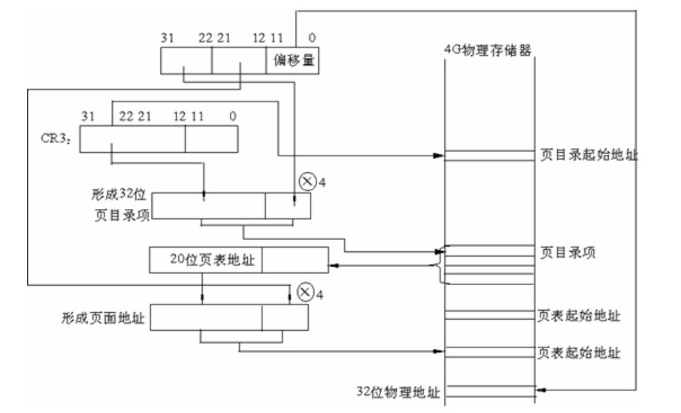
（5）线性地址到物理地址的转换：
1. Linux的三级分页结构（2.6.10版本前）
1
2

Slide 17
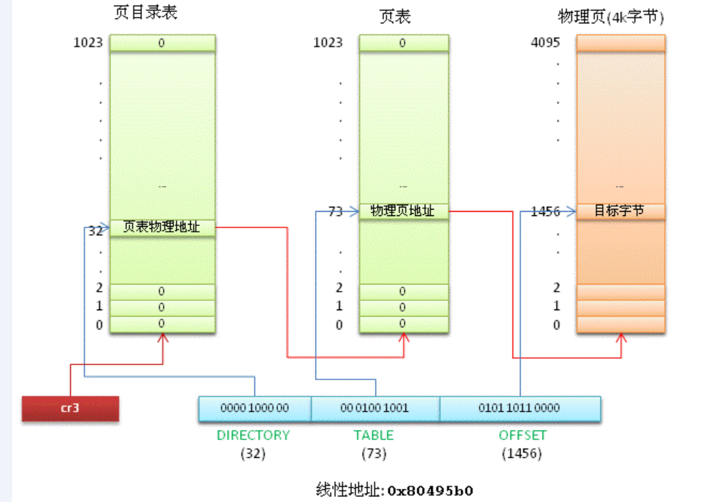
二. linux的分页存储管理：
（4）线性地址到物理地址的转换：

Slide 18
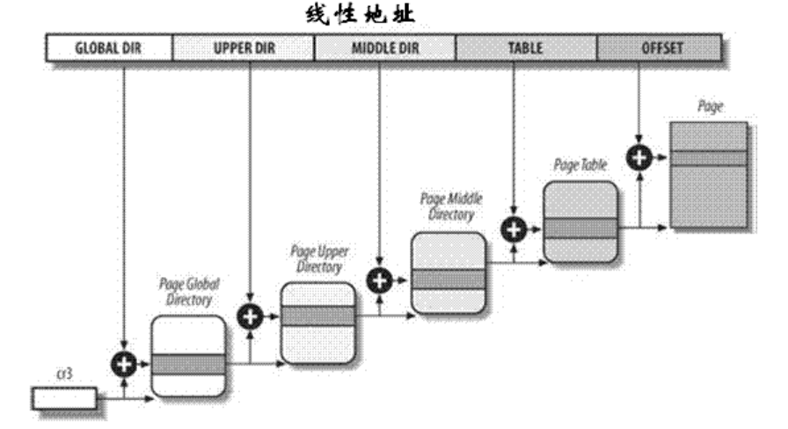
二. linux的分页存储管理：
2.linux四级页表：从2.6.11版本开始，采用了四级分页模型
• 页全局目录（Page Global Directory）
• 页上级目录（Page Upper Directory）
• 页中间目录（Page Middle Directory）
• 页表（Page Table）

Slide 19
四. linux物理内存空间的管理：
zone的概念：
物理内存及内核虚拟空间（3G~4G）都划分为三种类型的区：
  （1）DMA：3G之后起始的16MB，只能用来执行DMA操作
（2）NORMAL：16MB-896MB，存放内核镜像、物理页框表mem_map等资源
DMA和NORMAL区域都是直接映射区域
（3）HighMem：896MB ~1G，高端内存，临时映射区域，映射1G以上所有物理内存，页表机制映射

Slide 20
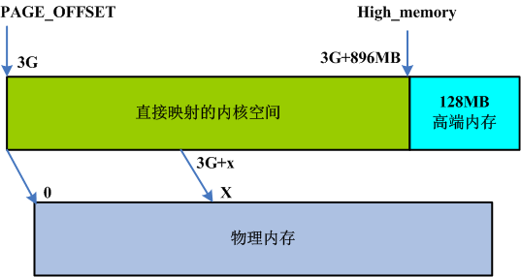
2.内核地址空间到物理内存的映射：
（1）直接映射区域：
# define __pa(x)((unsigned long)(x)-PAGE_OFFSET)
#define __va(x)((void*)((unsigned long)(x)+PAGE_OFFSET))
如：asm volatile(“movl %0,%%cr3”::“r”(__pa(next->pgd));

Slide 21
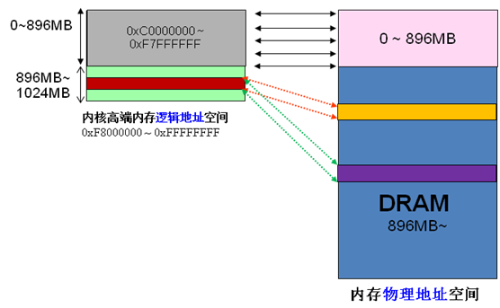
2.内核地址空间到物理内存的映射：
（1）直接映射区域：

Slide 22
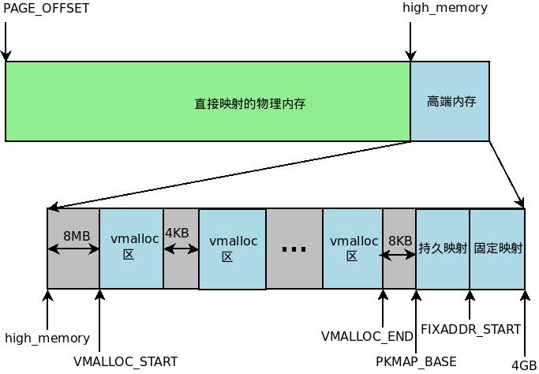
2.内核空间到物理内存的映射：
（2）非连续内存区：高端内存，如我们编写的内核模块
3G
3G+896MB
4G
128MB

Slide 23
2.内核空间到物理内存的映射：
（2）非连续内存区：高端内存
3G+896MB
4G
动态映射空间 ：VMALLOC_START~VMALLOC_END，
被vmalloc用到，可表示的空间大。
永久映射空间： PKMAP_BASE ~ FIXADDR_START，4MB
alloc_page() 分配的页面，kmap()，用完即释放
临时映射空间 ：FIXADDR_START~FIXADDR_TOP， 4MB
每个cpu占一部分，kmap_atomic()

Slide 24
四. linux物理内存空间的管理：
3. 物理内存的页面管理 ：
Linux设置了一个mem_map[]数组管理物理页面
typedef struct page {
struct list_head list; 物理页面链表
struct address_space *mapping 缓存磁盘数据;
unsigned long index; 页面在文件中的序号
struct page *next_hash;
atomic_t count; 共享该页面的进程计数
unsigned long flags; 页面属性
void *virtual; 页面对应的虚地址
wait_queue_head_t wait; 等待该页面的进程队列
struct zone_struct *zone; 页面所在的zone
struct buffer_head * buffers;} 磁盘缓存头部
是否在进行I/O操作、内容是否被修改、是否被slab分配器使用、是否处于high memory区域、是否能被交换到磁盘中等。

Slide 25
四. linux物理内存空间的管理：
4.物理内存的分配与回收：
bootmem分配器：系统启动初期的内存分配方式
伙伴算法：大块连续物理内存的分配与回收，以页面为基本单位
Slab高速缓存: 小块物理内存的分配
vmalloc机制：实现高端内存的分配

Slide 26
四. linux物理内存空间的管理：
4.物理内存的分配与回收：
（1）伙伴算法：
Linux2.6.18的伙伴算法把所有的空闲页面分为11个块组，
每组中块的大小是2的幂次方个页面；再定义一个元素类型为
free_area_t的数组free_area[]来管理上述各空闲页块组 ：
Typedef struct free_area_struct{
struct list_head free_list;
unsigned long *map;
}free_area_t;
Buddy算法：根据请求的页面数在free_area[]对应的空闲页块组中搜索。若请求的页面数不是2的整数次幂，则按照稍大于请求数的2的整数次幂的值搜索相应的页面块组。

Slide 27
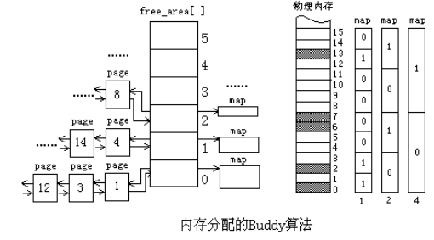
伙伴算法数据结构：
空闲
使用
Map大小：两伙伴块用一个bit
Map取值：两伙伴块状态一致：0
两伙伴块状态相异：1

Slide 28
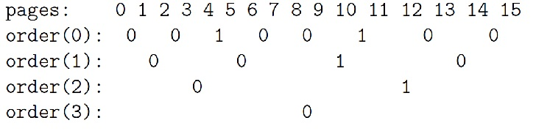
伙伴算法分配：
空闲
使用
0
1
2
3
4
5
6
7
8
9
10
11
12
13
14
15
空闲链表：order(0): 5, 10
order(1): 8 [8,9]
order(2): 12 [12,13,14,15]
order(3):
位示图：

Slide 29
伙伴算法分配：
空闲
使用
0
1
2
3
4
5
6
7
8
9
10
11
12
13
14
15
空闲链表：order(0): 5, 10
order(1): 8 [8,9]
order(2): 12 [12,13,14,15]
order(3):
（1）需分配两页面的页面块：order=1,分配过程：
① order(1)链表上，有一个空闲的页面块，把它分配给用户，修改空闲链表
order(0): 5, 10
order(1):
order(2): 12 [12,13,14,15]
order(3):

Slide 30
伙伴算法分配：
空闲
使用
0
1
2
3
4
5
6
7
8
9
10
11
12
13
14
15
需分配两页面的页面块：order=1,分配过程：
② 修改位示图：
1）找到order(1)的位示图；
2）找到所分配页面块(8)对应的bit：index = page_idx >> (order + 1)
= 8 >> (1 + 1)= 2
3）将该位即bit(2)取反：
0

Slide 31
小组讨论：再分配一个两页面的块，画出出空闲链表及位示图：
0
1
2
3
4
5
6
7
8
9
10
11
12
13
14
15
空闲链表：order(0): 5, 10
order(1):
order(2): 12 [12,13,14,15]
order(3):
位示图：
0

Slide 32
小组讨论：再分配一个两页面的块，画出出空闲链表及位示图：
0
1
2
3
4
5
6
7
8
9
10
11
12
13
14
15
空闲链表：order(0): 5, 10
order(1): 14 [14,15]
order(2):
order(3):
位示图：
1）因为是从order(2)分配的，所以修改order(2)的位示图：
index= 12 >> (2 + 1)= 1，即将bit(1)取反；
2）继续处理order(1)的位示图： index= 12 >> (1 + 1)= 3，
即将bit(3)取反
0
1
0

Slide 33
伙伴算法回收：
空闲
使用
0
1
2
3
4
5
6
7
8
9
10
11
12
13
14
15
假设回收页面11(order(0))：
① 处理位示图：order(0)：
index = page_idx >> (order + 1)= 11 >> (0 + 1)= 5
因为bit（5）=1，所以11与其伙伴10进行合并：将order(0)的bit(5)取反
0
0
1
0
② 修改空闲链表：将页面10，从order（0）空闲链表中摘除：
order(0): 5
order(1):
order(2): 12 [12,13,14,15]
order(3):

Slide 34
伙伴算法回收：
空闲
使用
0
1
2
3
4
5
6
7
8
9
10
11
12
13
14
15
继续对2页面块（10,11）进行进一步处理：
③ 继续处理位示图：order(1)：
index = page_idx >> (order + 1)= 10 >> (1 + 1)= 2
因为bit（2）=0，所以不能合并：将order(1)的bit(2)取反，位示图处理结束
0
0
1
1
0
④ 继续处理空闲块链表：在ordier(1)中插入一个2页块（10,11）
order(0): 5
order(1): 10（10,11）
order(2): 12 [12,13,14,15]
order(3):

Slide 35
4.物理内存的分配与回收：
（2）Slab分配器
Slab 分配器的优点主要有以下两点：
解决 buddy 不能解决的页内碎片问题
缓存 object，以加快分配，初始化，释放操作
Slab 中有三个逻辑单元，从大到小：cache，slab，object。
① Slab
typedef struct slab_s {
struct list_head list; //指向 cache 中的链表指针
void *s_mem; //指向 slab 中的第一个 object
unsigned int inuse; //非空闲的 object 个数
kmem_bufctl_t free; //指向第一个空闲 object
} slab_t;

Slide 36
4.物理内存的分配与回收：
② Cache
struct kmem_cache_s {
struct list_head slabs_full, slabs_partial,slabs_free;
unsigned int objsize;// slab 中 object 大小
unsigned int flags;
unsigned int num; //单个slab中的object数
spinlock_t spinlock; 自旋锁
unsigned int gfporder; //单个slab所占用的页框数
unsigned int gfpflags; //申请页框时的优先级
char name[CACHE_NAMELEN];//cache的名字
struct list_head next; 指向下一个cache
kmem_cache_t *slabp_cache; 指向slab管理信息
void (*ctor)(void *, kmem_cache_t *, unsigned long);
void (*dtor)(void *, kmem_cache_t *, unsigned long);
}

Slide 37
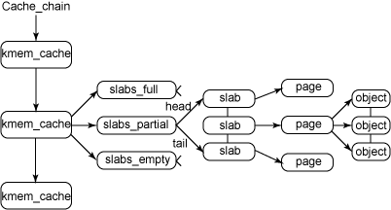
4.物理内存的分配与回收：
（2）Slab分配器：Cache结构与slab结构之间的关系

Slide 38
4.物理内存的分配与回收：
（2）Slab分配器：Cache结构与slab结构之间的关系
cache
Slab
PCB缓
存
Slab
i节点
缓存
…
…
…
…
PCB缓存
i节点缓存
…
…

Slide 39
4.物理内存的分配与回收：
（2）Slab分配器：相关函数介绍：
① kmem_cache_create ：创建一个新缓存
struct kmem_cache * kmem_cache_create( const char *name, size_t size, size_t align, unsigned long flags; void (*ctor)(void*, struct kmem_cache *, unsigned long), void (*dtor)(void*, struct kmem_cache *, unsigned long));
参数：name ：定义了缓存名称，proc 文件系统（在 /proc/slabinfo 中）使用它标识这个缓存。
size：该缓存中创建的对象的大小；
align：定义了每个对象的对齐方式；
flags：指定了为缓存启用的选项
ctor 和 dtor ：定义了对象构造器和析构器，常为null。

Slide 40
4.物理内存的分配与回收：
（2）Slab分配器：相关函数介绍：
②kmem_cache_destroy ：销毁缓存
void kmem_cache_destroy( struct kmem_cache *cachep )
该调用是内核模块在被卸载时执行的。在调用该函数时，缓存必须为空 。
③kmem_cache_alloc ：从一个命名缓存中分配一个对象
void kmem_cache_alloc( struct kmem_cache *cachep, gfp_t flags );
flags的取值：
GFP_USER：为用户分配内存（这个调用可能会睡眠）。
GFP_KERNEL：从内核 RAM 中分配内存（这个调用可能会睡眠）。
GFP_ATOMIC使该调用强制处于非睡眠状态（对中断处理程序非常有用）
GFP_HIGHUSER：从高端内存中分配内存。
④kmem_cache_free ：将一个对象释放回 slab

Slide 41
4.物理内存的分配与回收：
（2）Slab分配器：相关函数介绍：
⑤kmem_cache_grow：为cache增加一个slab
int kmem_cache_grow( struct kmem_cache *cachep，int flags )
⑥kmem_cache_shrink ：回收指定cache中的空闲slab
int kmem_cache_shrink( struct kmem_cache *cachep );

Slide 42
四. linux物理内存空间的管理：
4.物理内存的分配与回收：
（3）连续内存空间的分配与回收：为使用不频繁的内核数据结构分配存储空间
主要函数是kmalloc()和kfree()
① 连续内存空间大小定义：
static const unsigned int blocksize[]={
32,64,128,252,508,1020,2040,4096-16,8192-16,
16384-16,32768-16,65536-16,131072-16,0
};
在使用kmalloc()分配空闲块时仍以Buddy算法为基础，即以free_area[]
管理的空闲页面块做为分配对象，只是重新制定了分配的单位，即
blocksize[]数组中的块长度。

Slide 43
4.物理内存的分配与回收：
（3）连续内存空间的分配与回收：
① 主要的数据结构：
2)页面块描述符page_dedescriptor ：处于所分配页面块的前部
struct page_descriptor {
struct page_descriptor *next;下一个页面块指针，相同大小的页面块组成一个链表。
struct block_header *firstfree; 本页面块中第一个空闲块
int order; blocksize[]中的下标值，表示本页面块中块的长度
int nfree; 本页面块中空闲块的数目
};

Slide 44
4.物理内存的分配与回收：
（3）连续内存空间的分配与回收：
① 主要的数据结构：
3) sizes表：一个sizes[]，对某种块大小所有的页面块进行描述
struct size_descriptor {
struct page_descriptor *firstfree; 指向一般页面块链表
struct page_descriptor *dmafree;指向DMA页面块链表
int nblocks; 一个页面块中划分的块数目
int nmallocs; 各页面块已分配的总块数
int nfrees; 各页面块中空闲块的总块数
int nbytesmalloced; 各页面块已分配的字节总数
int npages; 页面块数目
nsigned long gfporder; 一个页面块中页面数目的阶数
};

Slide 45
4.物理内存的分配与回收：
static struct size_descriptor sizes[] = {
{NULL, NULL, 127, 0, 0, 0, 0, 0},
{NULL, NULL, 63, 0, 0, 0, 0, 0},
{NULL, NULL, 31, 0, 0, 0, 0, 0},
{NULL, NULL, 16, 0, 0, 0, 0, 0},
{NULL, NULL, 8, 0, 0, 0, 0, 0},
{NULL, NULL, 4, 0, 0, 0, 0, 0},
{NULL, NULL, 2, 0, 0, 0, 0, 0},
{NULL, NULL, 1, 0, 0, 0, 0, 0},
{NULL, NULL, 1, 0, 0, 0, 0, 1},
{NULL, NULL, 1, 0, 0, 0, 0, 2},
{NULL, NULL, 1, 0, 0, 0, 0, 3},
{NULL, NULL, 1, 0, 0, 0, 0, 4},
{NULL, NULL, 1, 0, 0, 0, 0, 5},
{NULL, NULL, 0, 0, 0, 0, 0, 0}
};

Slide 46
4.物理内存的分配与回收：
（3）连续内存空间的分配与回收：
① 主要的数据结构：
4）block_header
用于描述由sizes[]管理的各个页面块中每个块（空闲块和占用块），置于其头部:
struct block_header {
unsigned long bh_flags; 块的分配标志
union {
unsigned long ubh_length; 块长度
struct block_header *fbh_next; 指向下一个空闲块
} vp;
};
bh_flags取值：
MF_FREE：空闲；
MF_USED：已分配；
MF_DMA：该块DMA可访问

Slide 47
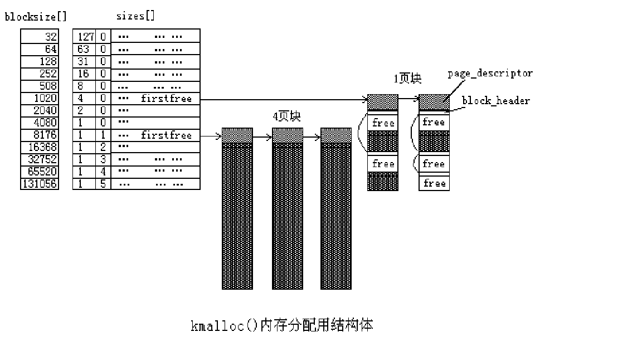
4.物理内存的分配与回收：
2

Slide 48
4.物理内存的分配与回收：
（3）连续内存空间的分配与回收：
②内存分配函数kmalloc()和内存回收函数kfree()
1）kmalloc（）
格式：void *kmalloc(size_t size, int priority)
参数：size是申请分配内存的大小；
priority是申请优先级，可取值为：
GFP_KERNEL：表示内存不够时当前申请进程暂时被挂起而等待换页；
GPF_ATOMIC：表示该函数不允许推迟，而立即返回0
GPF_DMA：表示申请的内存用于DMA传送。

Slide 49
4.物理内存的分配与回收：
（3）连续内存空间的分配与回收：
②内存分配函数kmalloc()和内存回收函数kfree()
2）kfree()
格式： void kfree(void *_ptr)
参数_ptr是kmalloc()分配的内存空间的首地址。
当kmalloc管理的一个页面块中的占用块全部被释放后，它就成为一个空闲页面块,系统会把这个空闲页面块从sizes[]管理的相应链表中删除，把它交给free_area[]数组按照buddy算法管理。

Slide 50
4.物理内存的分配与回收：
（4）非连续内存区内存的分配
vmalloc分配器：它允许将不连续的物理空间映射到连续的虚地址（线性地址）空间。这个虚地址空间称为虚拟内存块,用vm_struct结构描述：
struct vm_struct {
unsigned long flags; //虚拟内存块的标志
void * addr; //虚拟内存块起始地址
unsigned long size; //虚拟内存块大小
struct page **pages; //vm所映射的page链表
unsigned int nr_pages; //page个数
unsigned long phys_addr; //对应的起始物理地址
struct vm_struct * next; //下一个虚拟内存块
};
static struct vm_struct *vmlist= NULL;

Slide 51
4.物理内存的分配与回收：
（4）非连续内存区的分配
① 格式：void *vmalloc(unsigned long size)
内核通过vmalloc()来申请非连续的物理内存，若申请成功，该函数返回连续虚存区的起始地址，否则，返回NULL
vmalloc()的工作方式：
寻找一个新的连续线性地址空间；
依次分配一组非连续的页框；
为线性地址空间和非连续页框建立映射关系，即修改内核页表；
② 格式：void vfree(void *addr)
用于释放vmalloc()分配的虚拟内存块，参数addr是要释放的虚拟内存块起始地址。

Slide 52
4.物理内存的分配与回收：
（4）非连续内存区的分配
vmalloc()和kmalloc()区别：
① kmalloc对应于kfree，分配连续的物理内存页；vmalloc对应于vfree，分配连续的虚拟内存，但是物理上不一定连续，适用于那种一次需要分配大量内存的情况。
② kmalloc申请的内存位于物理内存映射区域(即3G～high_memory 3G+896M)，vmalloc分配的虚拟内存在vmalloc_start--vmalloc_end之间，大约100M。
③分配内存空间大小的问题。
④出于性能的考虑 ，很多内核代码都调用kmalloc()，而不是用 vmalloc()获得内存 。

Slide 53
五. linux缺页中断处理：
1.linux缺页中断：
系统中有三种情况会产生页故障：
（1）程序出现错误，此时Linux将向进程发送SIGSEGV信号终止进程的运行。
（2）写保护错误，这时，操作系统必须判断：
①如果是用户进程正在写当前进程的地址空间，则发SIGSEGV信号并终止进程的运行；
②写一旧的共享页上时，则采用写时复制(Copy On Wrlte简称COW)技术，linux将完成以下工作：
  使用get_free_page()函数重新分配一页；
  复制发生保护错误页面的内容到新页；
  修改mem_map数组反映物理页的变化；
  重置页目录和页表；
  刷新缓存。

Slide 54
五. linux缺页中断处理：
1.linux缺页中断：
系统中有三种情况会产生页故障：
（3）虚拟地址有效，但其所对应的页当前不在物理内存中，即缺页错误，这时，操作系统必须其装入物理内存：
① CPU将发生错误的请求地址放在寄存器CR2中；
② 调用page_fault()→do_page_fault()→ handle_mm_fault() ：
1）页面未映射：
即页表不存在或被交换出,则要首先分配页面给页表；
2）页面已经完成映射：
如果已经完成了页面映射,缺页是由于页面被换出而引起的,则应调用do_swap_page()从交换设备上换入页面

Slide 55
五. linux缺页中断处理：
2. Linux交换机制：
（1）交换守护进程kswapd
① kswapd进程概述
交换守护进程kswapd周期地运行（每秒1次） ，释放部分物理内存页面。
2个阀值：pages_hige和pages_low
Kswapd将尝试3种方法回收内存页框：
减少页缓存和缓冲区的大小
换出System V的共享页
换出进程本身的页面

Slide 56
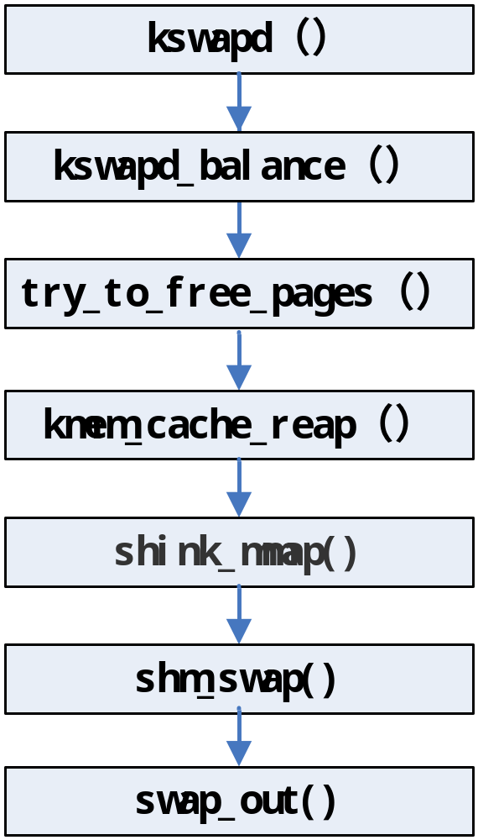
2. Linux交换机制：
（1）交换守护进程kswapd
② kswapd回收过程
（2.4版本）：

Slide 57
五. linux缺页中断处理：
2. Linux交换机制：
（1）交换守护进程kswapd
（2）交换缓存的概念
交换缓存是一个已换出页的页表入口链表，页面被标记为无效。页表中描述页放置在哪个交换文件中以及在交换文件中的位置。若某页面的页表入口存在于该链表中，表示该页面自上次交换出后没有被修改。如果此页被修改，则其入口将从交换缓存中删除。当Linux需要将一个物理页交换到交换文件时，它将检查交换缓存，如果对应此页存在有效入口，则不必将这个页写到交换文件中。
（3）Linux预防“抖动”的方法：
将内存页面的换出及释放分为逻辑释放和物理释放两步来完成。

Slide 58
五. linux缺页中断处理：
2. linux交换设备管理：
（1）描述交换设备的数据结构：
① swap_info_struct数据结构
struct swap_info_struct {
unsigned int flags;该结构的状态，值为0表示结构未使用
kdev_t swap_device;设备号，若是交换文件则值为0
spinlock_t sdev_lock;
struct dentry * swap_file;交换文件的目录对象
struct vfsmount *swap_vfsmnt;安装点
unsigned short * swap_map;交换空间中每个页面的用户计数
unsigned int lowest_bit,int highest_bit;交换空间中第一个及最后一个可用页面的位置
int prio ,pages; 交换设备的优先级、页面数目
unsigned long max;内核在此设备上所允许的最大页面数目
int next; 下一个swap_info_struct
};

Slide 59
五. linux缺页中断处理：
2. linux交换设备管理：
（1）描述交换设备的数据结构：
② swap_info数组：描述系统中所有交换设备或文件
#define MAX_SWAPFILES 8
struct swap_info_struct swap_info[MAX_SWAPFILES];
③ swap_list队列
将多个可以分配物理页面的交换设备或交换文件的swap_info_struct结构按优先级高低链接在一起，swap_list是该链表的表头

Slide 60
五. linux缺页中断处理：
2. linux交换设备管理：
（1）描述交换设备的数据结构：
④ typedef struct {
unsigned long val;
} swp_entry_t;
swp_entry_t结构实际上只是一个32位无符号整数。高24位表示页面在一个交换设备或交换文件中的位置；跟着的7位指出该页面在哪一个设备或文件中；最低位为永远0。

Slide 61
五. linux缺页中断处理：
2. linux交换设备管理：
（2）交换设备或交换文件的使用：
①查看交换分区swap 空间大小：
# free -m //默认单位为k, -m 单位为M
total used free shared buffers cached
Mem: 377 180 197 0 19 111
-/+ buffers/cache: 50 327
Swap: 572 0 572

Slide 62
五. linux缺页中断处理：
2. linux交换设备管理：
（2）交换设备或交换文件的使用：
② 在系统中增加交换分区：
步骤如下：
1）使用fdisk来创建交换分区（假设 /dev/sdb2 是创建的交换分区）
2）使用 mkswap 命令来设置交换分区：
# mkswap /dev/sdb2
3）启用交换分区： # swapon /dev/sdb2
4）写入/etc/fstab,以便在引导时启用
/dev/sdb2 swap swap defaults 0 0

Slide 63
五. linux缺页中断处理：
2. linux交换设备管理：
（2）交换设备或交换文件的使用：
③ 添加一个交换文件：
1）创建大小为512M的交换文件：
# dd if=/dev/zero of=/swapfile1 bs=1024k count=512
2）使用 mkswap 命令来设置交换文件：
# mkswap /swapfile1
3）启用交换分区：
# swapon /swapfile1
4）写入/etc/fstab,以便在引导时启用：
/swapfile1 swap swap defaults 0 0

Slide 64
五. linux缺页中断处理：
2. linux交换设备管理：
（2）交换设备或交换文件的使用：
④ 删除交换分区：
1）禁用交换分区：
# swapoff /dev/sdb2
2）从 /etc/fstab 中删除相应项目；
3）使用fdisk或yast工具删除分区。
⑤ 删除交换文件：步骤同上。

